Slide 1
702solver：已完成的多 Agent 共享记忆诊断系统
▶
比赛作品成果展示：用实测数据证明方法有效，而不是停留在方案设想
Token 节省
质量通过
API 调用
总耗时
68.31%
24/24
52 次
208.5s
C 相比纯文本 A
full24 同题集
A 为 72 次
A 为 928.1s
核心成果：结构化协议、向量状态传递、SQLite/FAISS 共享记忆和三级复用机制已经全部落地，并通过 24 题真 API 控制变量实验验证。
交付物：源码仓库 · Qt 实时演示 EXE · full24 实验报告 · 本成果展示 PPT
702solver 成果展示 | 01
Notes:
[Sources]
Project architecture and code index: Z:/home/chen/projects/702solver/AGENTS.md
Status summary: Z:/home/chen/projects/702solver/docs/STATUS_SUMMARY.md
Controlled full24 report: Z:/home/chen/projects/702solver/docs/full24_controlled_comparison.md
Machine-readable full24 result: Z:/home/chen/projects/702solver/output/results/full24_controlled_comparison.json
Shared memory design: Z:/home/chen/projects/702solver/docs/共享记忆模块设计说明.md

Slide 2
系统已经跑通：从任务输入到指标输出的完整闭环
▶
实现结果：不是 Demo 静态页，而是可接 DeepSeek、可跑 full24、可逐题记录指标
1. 输入任务
2. Agent 协作
3. 共享记忆
4. 实验指标
→
→
→
full24 题库 / 单题任务 / 标签
DeepSeek API Key 接入
Planner → Retriever → Executor → Summarizer
Orchestrator 统一调度
MemoryUnit 结构化沉淀
SQLite 元数据 + FAISS 向量检索
token / API / 耗时 / 质量 / 策略
Qt 界面实时显示
实现模块
关键代码
功能说明
展示证据
通信/状态/记忆
src/protocol · src/state · src/memory
结构化消息、向量状态、共享记忆检索
full24 指标下降
实时演示
demo_dashboard.py · dist/*.exe
full24 逐题运行、日志与指标刷新
录屏截图/EXE
702solver 成果展示 | 02
Notes:
[Sources]
Project architecture and code index: Z:/home/chen/projects/702solver/AGENTS.md
Status summary: Z:/home/chen/projects/702solver/docs/STATUS_SUMMARY.md
Controlled full24 report: Z:/home/chen/projects/702solver/docs/full24_controlled_comparison.md
Machine-readable full24 result: Z:/home/chen/projects/702solver/output/results/full24_controlled_comparison.json
Shared memory design: Z:/home/chen/projects/702solver/docs/共享记忆模块设计说明.md
Demo source: Z:/home/chen/projects/702solver/demo_dashboard.py

Slide 3
方法创新：把多 Agent 成本从“多说话”改成“可复用状态”
▶
创新点都对应代码实现和实验结果，避免只讲概念
1
结构化协议
MessagePack 短字段承载 action / params / result，减少自然语言转述。
B vs A 节省 48.06%
2
向量状态传递
Agent 中间状态编码为 384 维向量包，下游直接用于 FAISS 检索。
减少重复“文本→编码”
3
共享记忆复用
计划、证据、结果沉淀为 MemoryUnit，支持 E2E、计划注入、模板填空。
C vs B 再节省 39.0%
4
安全复用门控
意图门控 + no-e2e-cache + SafeSieve 反馈，避免套错历史答案。
对抗误用 0/6
结论：创新不是换 prompt，而是把 Agent 协作过程拆成可编码、可检索、可复用、可验证的工程机制。
702solver 成果展示 | 03
Notes:
[Sources]
Project architecture and code index: Z:/home/chen/projects/702solver/AGENTS.md
Status summary: Z:/home/chen/projects/702solver/docs/STATUS_SUMMARY.md
Controlled full24 report: Z:/home/chen/projects/702solver/docs/full24_controlled_comparison.md
Machine-readable full24 result: Z:/home/chen/projects/702solver/output/results/full24_controlled_comparison.json
Shared memory design: Z:/home/chen/projects/702solver/docs/共享记忆模块设计说明.md

Slide 4
关键技术：四个已经落地的工程模块
▶
只讲和效果直接相关的技术点：通信怎么省、状态怎么传、记忆怎么用、复用怎么控
1. 结构化通信协议
2. 非文本状态传递
src/protocol · MessagePack
src/state · 384-dim StatePacket
B vs A 节省 48.06%
减少重复文本编码
■
用 action / params / result 替代长自然语言消息
■
Agent 输出被编码为 384 维语义向量状态包
■
短字段二进制序列化，并由 Scheduler 按能力路由
■
下游消费后直接进入 FAISS 检索，避免跨任务脏状态
3. SQLite + FAISS 共享记忆
4. 三级复用与安全门控
src/memory · MemoryUnit/MemoryStore
src/orchestrator · src/task_intent
C vs B 再节省 39.0%
质量 24/24；对抗误用 0/6
■
每次计划、证据、结果沉淀为结构化 MemoryUnit
■
E2E 整题复用、领域计划注入、模板填空/Executor Dropout
■
SQLite 存元数据与证据链；FAISS 做语义相似检索
■
意图门控 + SafeSieve 降权，避免错误经验扩散
702solver 成果展示 | 04
Notes:
[Sources]
Project architecture and code index: Z:/home/chen/projects/702solver/AGENTS.md
Status summary: Z:/home/chen/projects/702solver/docs/STATUS_SUMMARY.md
Controlled full24 report: Z:/home/chen/projects/702solver/docs/full24_controlled_comparison.md
Machine-readable full24 result: Z:/home/chen/projects/702solver/output/results/full24_controlled_comparison.json
Shared memory design: Z:/home/chen/projects/702solver/docs/共享记忆模块设计说明.md
Code refs: src/protocol/__init__.py; src/protocol/scheduler.py
Code refs: src/state/embeddings.py; src/state/exchange.py
Code refs: src/memory/models.py; src/memory/store.py
Code refs: src/orchestrator.py; src/task_intent.py

Slide 5
full24 任务集：用同一组题验证方法效果
▶
三领域 × 三层题型：既测常规能力，也测复用收益和错误复用防护
core12 基础题 + extended6 扩展题 + adversarial6 对抗题 = 24 题
能源 Energy
安全 Security
数据库 Database
Core
e1
光伏基础：类型/效率/成本/环境
Core
s1
Python 漏洞：注入/凭据/路径/反序列化
Core
d1
SQL 优化：索引/执行计划/JOIN/物化视图
Core
e2
先进光伏：钙钛矿/双面/CSP/BIPV
Core
s2
Web 安全审计：CSRF/JWT/CORS/OAuth
Core
d2
NoSQL 对比：Redis/MongoDB/Cassandra/Neo4j
Core
e3
风电技术：陆上/海上/叶片/机型
Core
s3
Python 漏洞变体：检验整题复用能力
Core
d3
性能调优：连接池/缓存/WAL/分片
Core
e4
光伏 vs 风电：LCOE/土地/并网
Core
s4
代码审查清单：认证/会话/上传/依赖
Core
d4
数据建模：范式/星型/层级/多模型
Ext
e5
水电与抽蓄：调峰/效率/环境
Ext
s5
密钥管理：Vault/轮换/CI 泄漏防护
Ext
d5
事务隔离：异常/性能/PostgreSQL/MySQL
Ext
e6
高比例新能源并网：弃电/频率/储能
Ext
s6
供应链安全：SBOM/签名/投毒包
Ext
d6
备份恢复：PITR/WAL/RPO/RTO/故障切换
Adv
x1
只谈光伏政策，禁止技术细节
Adv
x3
只谈 SOC2/ISO27001，禁止漏洞修复
Adv
x5
只谈零停机迁移，禁止索引选型
Adv
x2
只谈海风经济，禁止发电机技术
Adv
x4
只谈 TLS 加固，禁止 CSRF/JWT/OAuth
Adv
x6
只谈 CAP/PACELC，禁止产品对比
Core：常规能力与跨题记忆复用；Ext：覆盖面扩展；Adv：相似表述但限定不同意图，要求不能误用 E2E 缓存。
702solver 成果展示 | 05
Notes:
[Sources]
Project architecture and code index: Z:/home/chen/projects/702solver/AGENTS.md
Status summary: Z:/home/chen/projects/702solver/docs/STATUS_SUMMARY.md
Controlled full24 report: Z:/home/chen/projects/702solver/docs/full24_controlled_comparison.md
Machine-readable full24 result: Z:/home/chen/projects/702solver/output/results/full24_controlled_comparison.json
Shared memory design: Z:/home/chen/projects/702solver/docs/共享记忆模块设计说明.md
Task definitions: Z:/home/chen/projects/702solver/experiments/benchmark_tasks.py
Suite definitions: Z:/home/chen/projects/702solver/experiments/benchmark_suites.py

Slide 6
总体效果：A/B/C 控制变量对比
▶
同一 full24、同一 deepseek-chat、真 API；主结论看 C 相比 A 的实测下降
Token 消耗
API 调用与总耗时
A 纯文本
95,377
A API
72 次
B 无缓存
49,540
B API
75 次
C API
52 次
C 最终方案
30,221
A 耗时
928s
C vs A：节省 68.31%
C 耗时
209s
质量
A
B
C
C E2E
Dropout
通过率
24/24
24/24
24/24
1 次
16 次
702solver 成果展示 | 06
Notes:
[Sources]
Project architecture and code index: Z:/home/chen/projects/702solver/AGENTS.md
Status summary: Z:/home/chen/projects/702solver/docs/STATUS_SUMMARY.md
Controlled full24 report: Z:/home/chen/projects/702solver/docs/full24_controlled_comparison.md
Machine-readable full24 result: Z:/home/chen/projects/702solver/output/results/full24_controlled_comparison.json
Shared memory design: Z:/home/chen/projects/702solver/docs/共享记忆模块设计说明.md

Slide 7
消融结果：能看到每个机制的实际贡献
▶
不是只给最终数字，而是把“结构化协议”和“记忆/剪枝”的贡献拆开看
A 纯文本基线
结构化协议贡献
节省 48.06%
B 结构化无缓存
共享记忆 + 剪枝贡献
再节省 39.0%
→
95,377
49,540
长 prompt / 无协议 / 无记忆
有协议 / 无记忆复用
↓
C 最终方案
30,221
结构化 + 共享记忆 + 模板/Dropout
这页的意义：证明效果不是“偶然变短”，而是结构化协议和共享记忆两类机制都产生了可量化收益。
702solver 成果展示 | 07
Notes:
[Sources]
Project architecture and code index: Z:/home/chen/projects/702solver/AGENTS.md
Status summary: Z:/home/chen/projects/702solver/docs/STATUS_SUMMARY.md
Controlled full24 report: Z:/home/chen/projects/702solver/docs/full24_controlled_comparison.md
Machine-readable full24 result: Z:/home/chen/projects/702solver/output/results/full24_controlled_comparison.json
Shared memory design: Z:/home/chen/projects/702solver/docs/共享记忆模块设计说明.md

Slide 8
逐题与分领域结果：效果不是靠单题凑出来的
▶
24 题全部通过，节省覆盖能源、安全、数据库三个领域
分领域 Token 节省率
C 模式策略分布
能源
62.8%
模板/跳过
16 题
31,276 → 11,620 token
TEMPLATE_FILL_DROP / P1_TEMPLATE_DROP
安全
69.9%
完整生成
7 题
32,234 → 9,712 token
需要全新综合的任务
数据库
72.1%
整题复用
1 题
31,867 → 8,889 token
E2E_EXACT
代表现象
最高节省
常见节省
策略说明
质量
s3 Python漏洞变体
100.0%
70% 左右多题
整题/模板/跳过混合
24/24
702solver 成果展示 | 08
Notes:
[Sources]
Project architecture and code index: Z:/home/chen/projects/702solver/AGENTS.md
Status summary: Z:/home/chen/projects/702solver/docs/STATUS_SUMMARY.md
Controlled full24 report: Z:/home/chen/projects/702solver/docs/full24_controlled_comparison.md
Machine-readable full24 result: Z:/home/chen/projects/702solver/output/results/full24_controlled_comparison.json
Shared memory design: Z:/home/chen/projects/702solver/docs/共享记忆模块设计说明.md

Slide 9
质量与安全：节省 token 的同时不能套错答案
▶
对抗题专门设计成“看起来像旧题，但要求不同”，用来验证缓存安全边界
质量通过
对抗误用
对抗质量
平均相关度
24/24
0/6
6/6
0.841
A/B/C 均通过
错误 E2E 命中
对抗题通过
C 模式结果
对抗题
看起来像什么
真实要求
系统防护
x1/x2 能源
光伏/风电旧题
只谈政策或经济，不谈技术细节
no-e2e-cache + 意图门控
x3/x4 安全
Web/Python 安全旧题
只谈合规或 TLS，不谈漏洞修复
严格意图不可跨类复用
x5/x6 数据库
数据库优化/NoSQL 旧题
只谈迁移或 CAP，不谈产品/索引
缓存候选需标签与意图兼容
结论：系统不是无脑复用历史答案，而是在相似度、标签、意图和模板成功率四个层面做安全过滤。
702solver 成果展示 | 09
Notes:
[Sources]
Project architecture and code index: Z:/home/chen/projects/702solver/AGENTS.md
Status summary: Z:/home/chen/projects/702solver/docs/STATUS_SUMMARY.md
Controlled full24 report: Z:/home/chen/projects/702solver/docs/full24_controlled_comparison.md
Machine-readable full24 result: Z:/home/chen/projects/702solver/output/results/full24_controlled_comparison.json
Shared memory design: Z:/home/chen/projects/702solver/docs/共享记忆模块设计说明.md

Slide 10
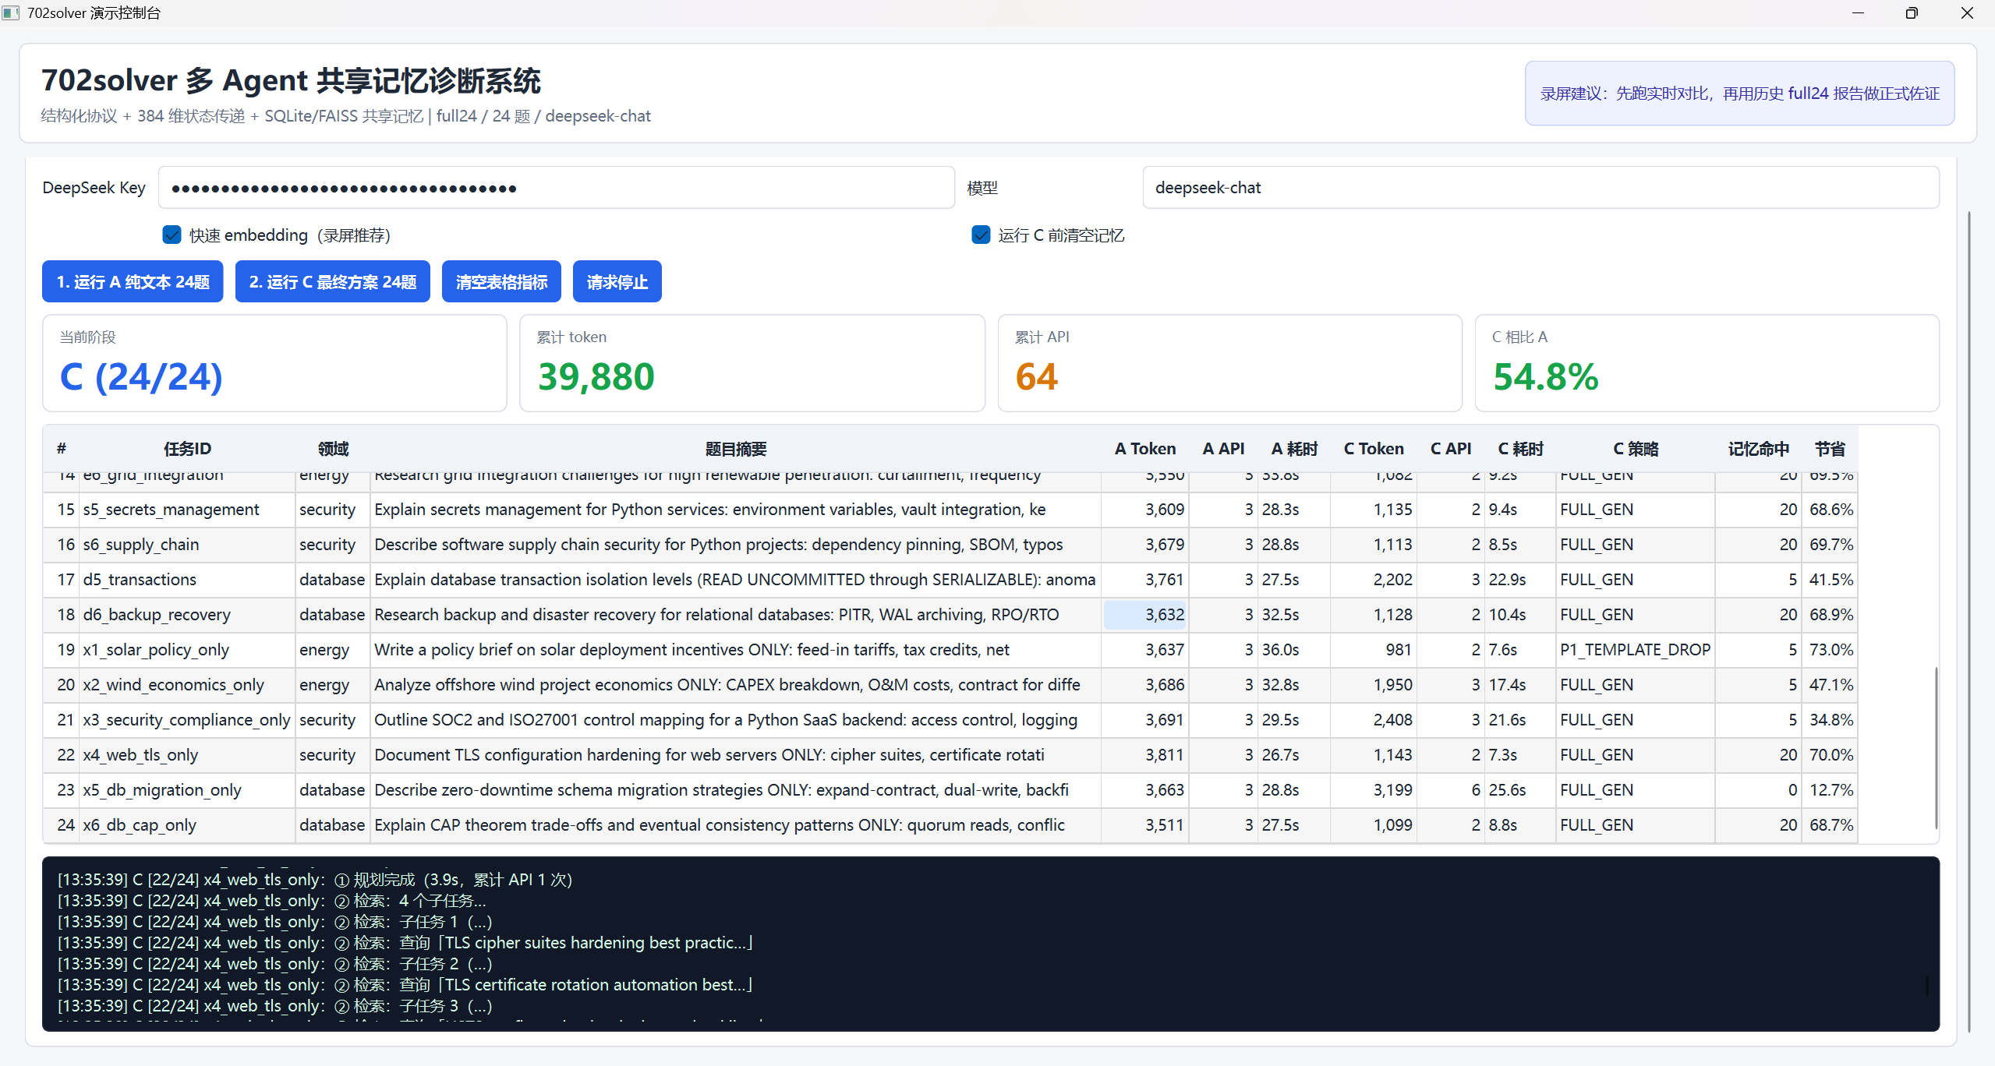
实时演示效果：同一界面展示题目、指标、日志和代码
▶
录屏时可以直接展示 24 题清单、A/C 对比过程，以及 token/API 的实时刷新
截图阶段
实时 token
C (24/24)
39,880
C 模式完成
DeepSeek usage
▶
实时 API
实时节省
64 次
54.8%
演示视频位
截图单次运行
C 相比 A
■
展示 24 题列表，说明不是单题样例。
■
先跑 A 纯文本，再跑 C 最终方案。
■
讲策略列：FULL_GEN / TEMPLATE / E2E / Dropout。
702solver 成果展示 | 10
Notes:
[Sources]
Project architecture and code index: Z:/home/chen/projects/702solver/AGENTS.md
Status summary: Z:/home/chen/projects/702solver/docs/STATUS_SUMMARY.md
Controlled full24 report: Z:/home/chen/projects/702solver/docs/full24_controlled_comparison.md
Machine-readable full24 result: Z:/home/chen/projects/702solver/output/results/full24_controlled_comparison.json
Shared memory design: Z:/home/chen/projects/702solver/docs/共享记忆模块设计说明.md
Live screenshot: C:/Users/chen/AppData/Local/Temp/codex-clipboard-74bb79b7-811f-4fbb-99fc-28e9963d9f29.png

